Slide 1


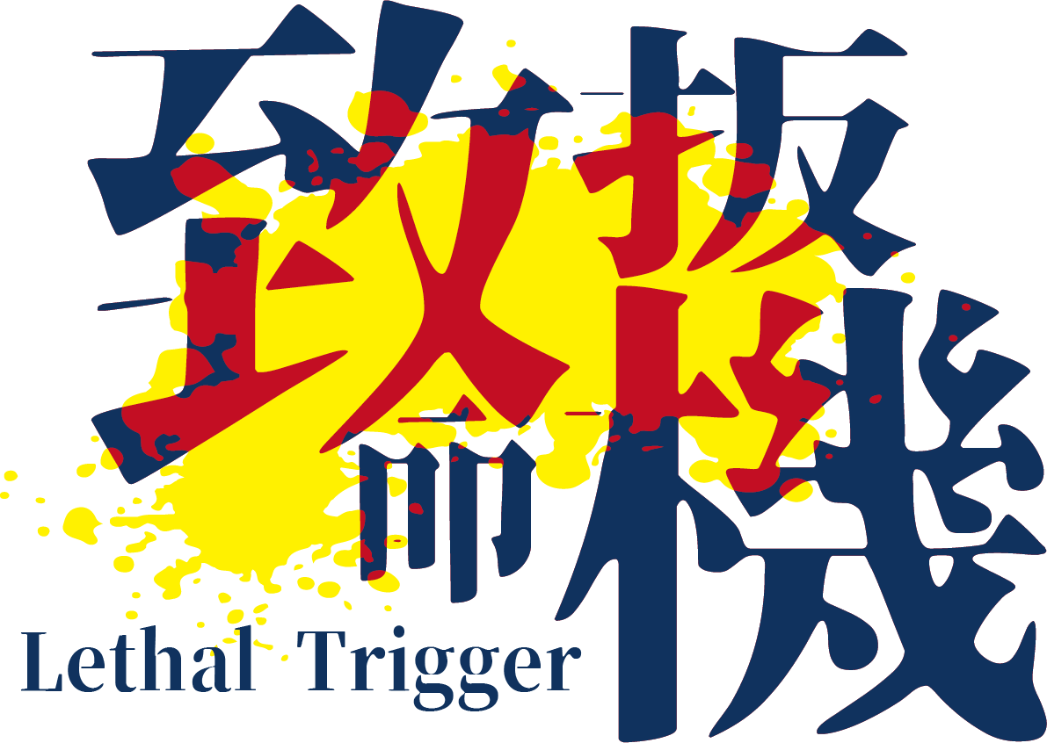
楊昌龍
楊志騰
陳星佑
侯勝勳
指導老師：陳俊瑋

Slide 2
遊戲規格
遊戲流程
遊戲機制
遊戲系統
故事背景
場景設計
角色設計
音樂音效
核心操作
遊戲數值
可行性分析
時程分工

Slide 3

遊戲規格
運行平台：PC
作業系統：Win 10／11
遊戲類型：3D橫版格鬥遊戲
遊戲人數：1~2人
操控設備：鍵盤、搖桿
角色／地圖數量：4位／4張

Slide 4
遊戲規格
遊戲流程
遊戲機制
遊戲系統
故事背景
場景設計
角色設計
音樂音效
核心操作
遊戲數值
可行性分析
時程分工

Slide 5
遊戲流程
模式選擇
關卡設定
戰鬥場景
對戰結束
故事模式
單人模式
對戰模式
練習模式
角色選擇
配色選擇
地圖選擇
時間設定
回合數設定
過場動畫
戰鬥開始
勝負判定
結算畫面
回關卡設定

Slide 6

模式選擇
故事模式
序章（世界觀介紹）
選擇角色故事模式（從頭開始／選擇章節）
載入角色故事章節
觀看事件與互動
進入戰鬥事件（含操作提示）

Slide 7
模式選擇
單人模式
玩家與電腦的對決
可選擇難易度
對戰模式
玩家與玩家的對決
訓練模式
查看招式表
熟悉操作
練習接技

Slide 8
關卡設定（除故事模式）
角色選擇
單人：選擇自己與電腦的角色
雙人：１Ｐ與２Ｐ各自選擇角色
配色選擇
選擇角色後決定配色／造型並確認
地圖選擇
指定遊戲戰鬥場景

Slide 9

關卡設定（除故事模式）
時間設定
每個回合的戰鬥時長（60秒、90秒、120秒）
回合數設定
每局對戰的勝場數（１～５回合）

Slide 10
戰鬥場景
過場動畫
場景與角色動作展示
戰鬥開始
在有限的時間內贏得最多的回合數
勝負判定
播放勝者動畫進入結算畫面

Slide 11


對戰結束
結算畫面
雙方回合勝負數
勝利玩家技術評價（進攻、防守、連段等）
回關卡設定

Slide 12
遊戲規格
遊戲流程
遊戲機制
遊戲系統
故事背景
場景設計
角色設計
音樂音效
核心操作
遊戲數值
可行性分析
時程分工

Slide 13
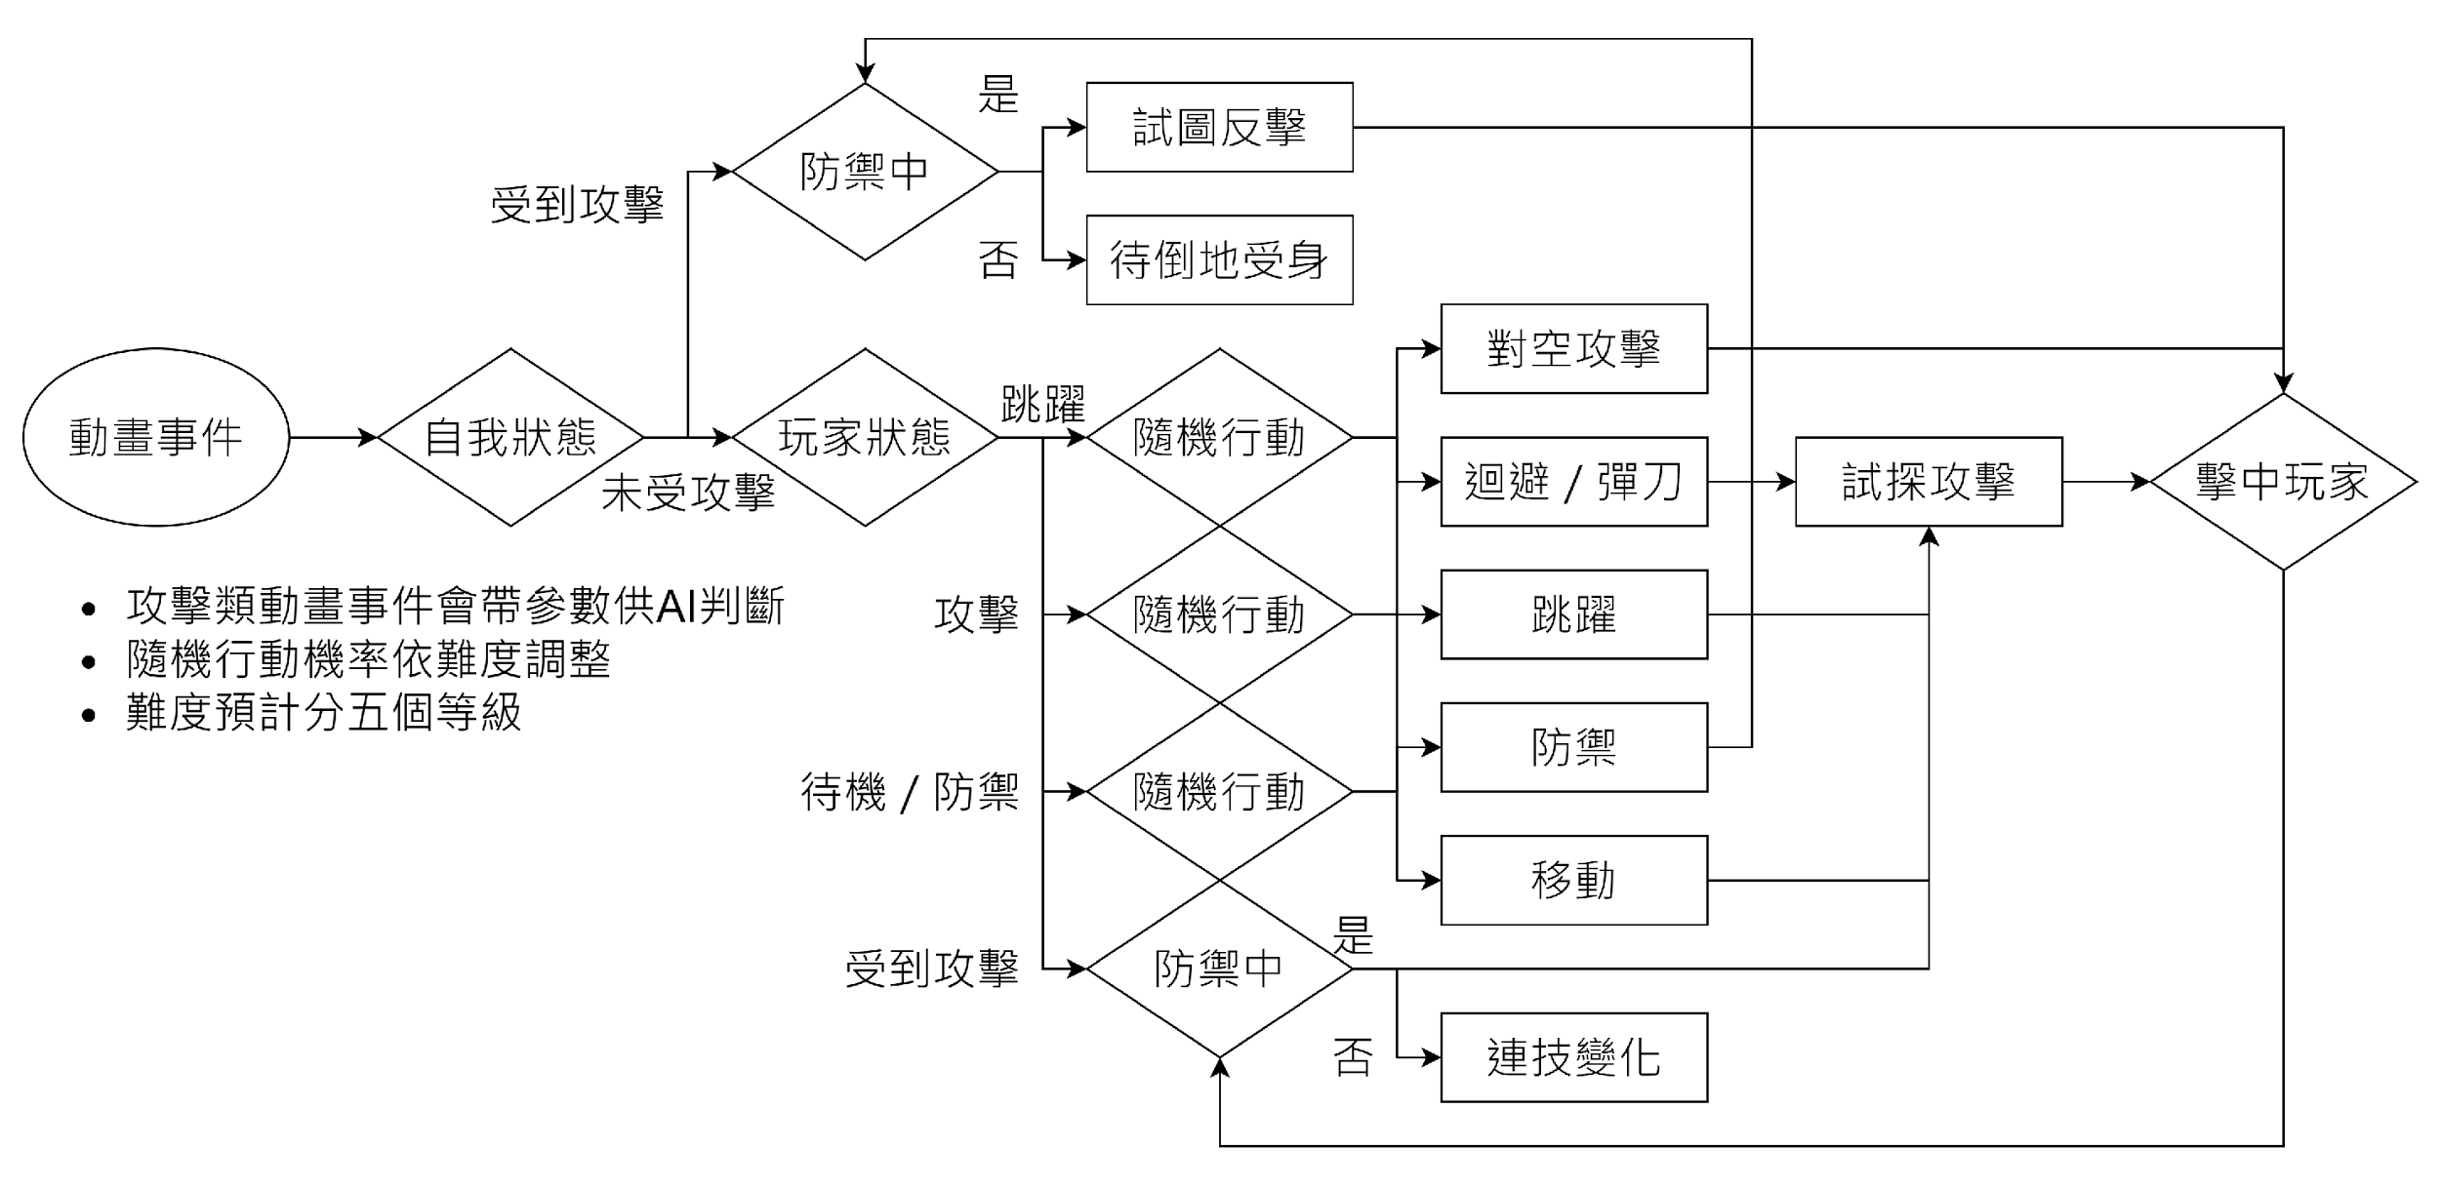
遊戲機制
敵人AI

Slide 14
遊戲機制
防禦
按住↓即可朝角色方向防禦，透過↙與↘轉向防禦
效果
能抵擋大多攻擊
受破防攻擊會強制解除並承受一半傷害
受必殺技攻擊會消磨一定比例傷害

Slide 15
遊戲機制
破防
防禦中受到特殊攻擊或耗盡氣力值將解除防禦並彈開
效果
短暫僵直
仍受到攻擊一半的傷害

Slide 16
遊戲機制
受身
倒地時按住左或右方向鍵即可快速翻滾並回復站立姿態
效果
短暫無敵
擾亂對手預判

Slide 17
遊戲機制
反擊－確反
在對方攻擊的動作期間攻擊到對方（全角色通用）
效果
對手僵直時間變長
更高的傷害

Slide 18
遊戲機制
反擊－防反
防禦住對方攻擊後按攻擊回擊對方（部分輕型角色可用）
效果
能在防禦攻擊的第一時刻使用，無視部分防禦不利幀數
有短暫迴避效果

Slide 19
遊戲機制
反擊－彈刀
連按兩下防禦消耗氣力值將對手攻擊彈開（部分重型角色可用）
效果
對手產生短暫僵直
可以彈回飛行道具

Slide 20
遊戲規格
遊戲流程
遊戲機制
遊戲系統
故事背景
場景設計
角色設計
音樂音效
核心操作
遊戲數值
可行性分析
時程分工

Slide 21

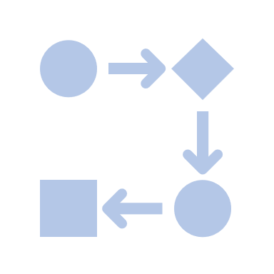
遊戲系統
生命值
氣力值
燃晶槽
必殺技

Slide 22
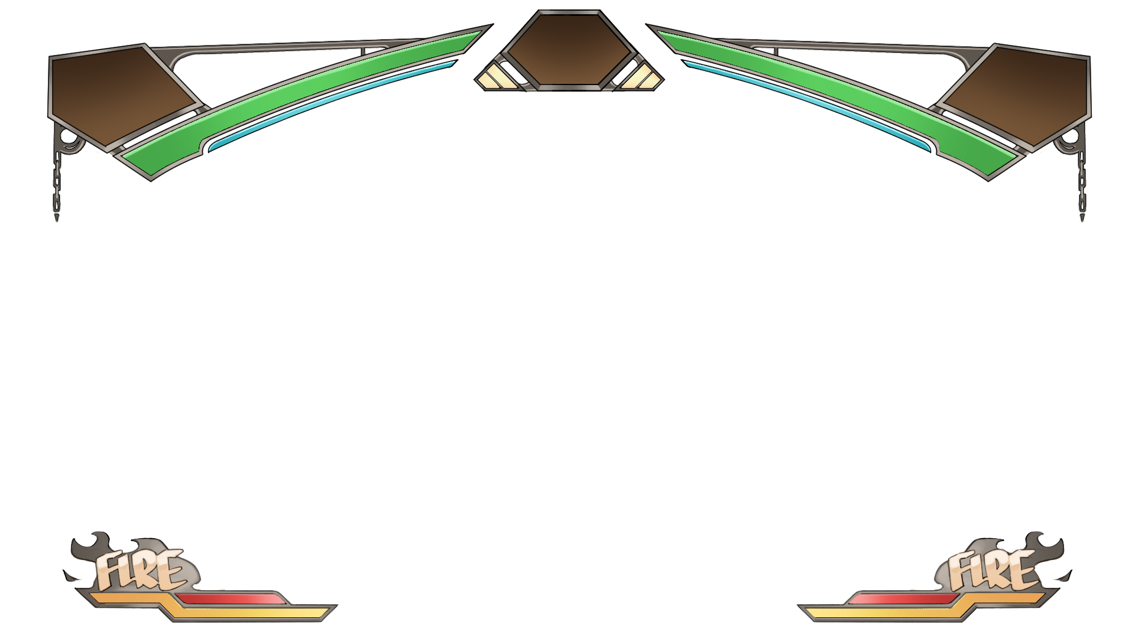
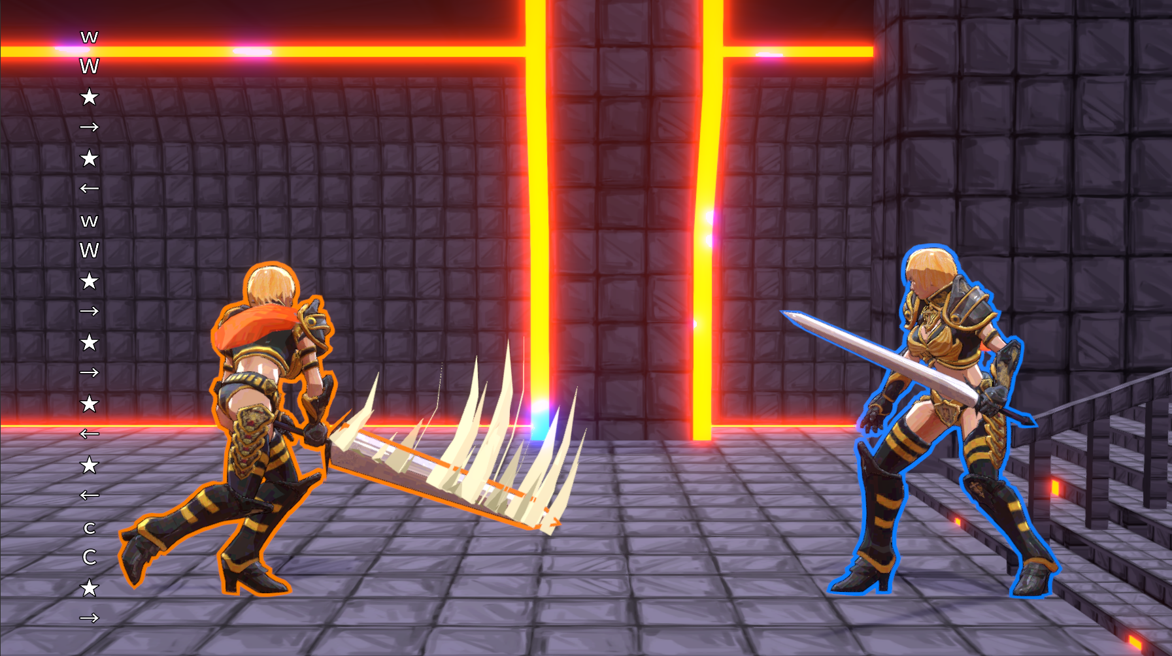
回合時間
角色頭像
勝場紀錄
氣力值
生命值
戰鬥畫面模擬
燃晶槽
必殺技槽

Slide 23
回合時間
角色頭像
勝場紀錄
氣力值
生命值
生命值
受到攻擊減少
耗盡對手生命值即獲得勝場
燃晶槽
必殺技槽

Slide 24
回合時間
角色頭像
勝場紀錄
氣力值
生命值
氣力值
主動消耗方式
迴避招式
發動彈刀
被動消耗方式
防禦中被攻擊（依傷害比例減少）
受到破防攻擊（直接耗盡）
被燃晶攻擊擊中（依傷害比例減少）
燃晶槽
必殺技槽

Slide 25
回合時間
角色頭像
勝場紀錄
氣力值
生命值
氣力值
收集方式
防禦與跑步等以外狀態不斷回復
耗盡時
氣力值過熱直到回滿
過熱時防禦攻擊會破防
過熱時僵硬時間為1.5倍
倒地無法受身
無法使用消耗氣力值的招式
燃晶槽
必殺技槽

Slide 26
回合時間
角色頭像
勝場紀錄
氣力值
生命值
燃晶槽
收集方式
受到或防禦攻擊時依傷害比例增加
反擊或彈刀成功依傷害比例增加
消耗方式
滿足觸發量使用銃技或相關招式就會按需求消耗
部分必殺技在擁有燃晶能量時可追加額外效果
燃晶槽
必殺技槽

Slide 27
回合時間
角色頭像
勝場紀錄
氣力值
生命值
必殺技槽
收集方式
擊中對手時依傷害比例增加
反擊或彈刀成功依傷害比例增加
消耗方式
消耗一半必殺技槽施放必殺技
燃晶槽
必殺技槽

Slide 28
遊戲規格
遊戲流程
遊戲機制
遊戲系統
故事背景
場景設計
角色設計
音樂音效
核心操作
遊戲數值
可行性分析
時程分工

Slide 29
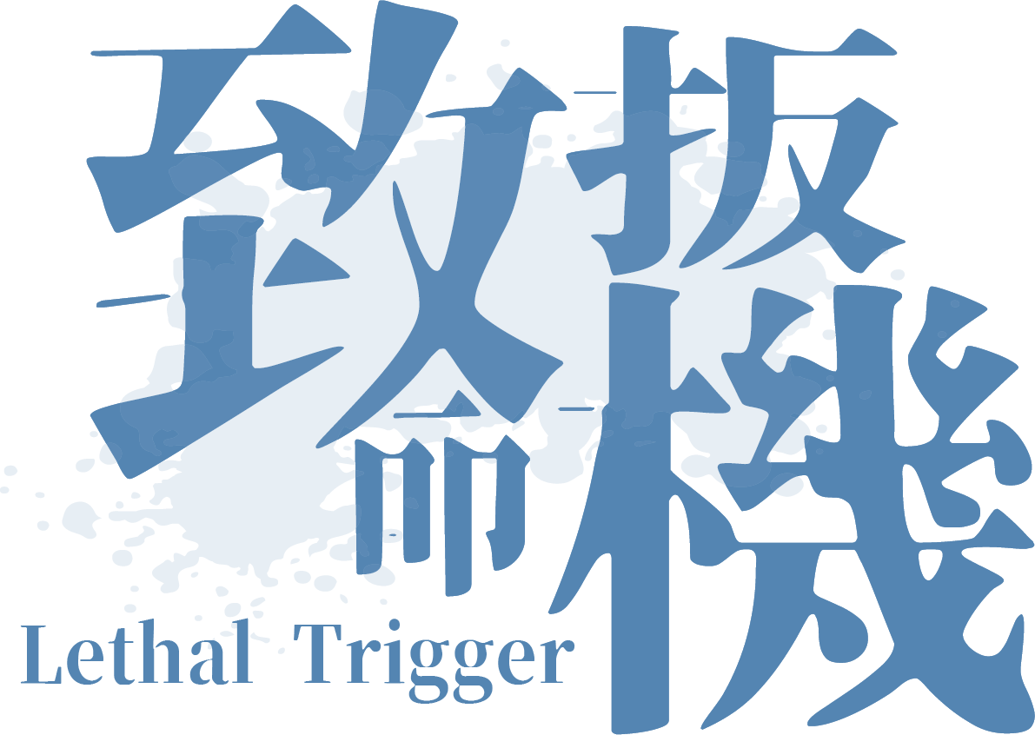
故事背景－序章
意外發現的能源使人類的科技得到了突飛猛進的發展
200年前：發現燃晶
人類挖掘到巨大遺跡，從中找到大量燃晶
燃晶常因不明原因爆炸，被列為危險能源
於發現兩個月後成立研究組織研究燃晶
180年前：燃晶用於民生
燃晶大量用於工業及軍事用途
加工過穩定的燃晶開始用於家用電與交通工具

Slide 30
故事背景－序章
外星種族開始阻撓地球的發展，最後入侵地球殲滅文明
175年前：外星種族注意到地球
外星種族注意到地球使用的燃晶能源
人類開始密集收到外星種族發送的警告訊號
65年前：地球遭受入侵
外星種族飛船抵達地球，宣告佔領地球燃晶能源
因語言不同無法溝通，人類試圖抵禦外星生物
62年前：文明殲滅
人類文明受外星種族殲滅，新文明誕生

Slide 31
故事背景－序章
人類像是成為了外星種族的奴隸一般
60年前：工業急遽發展
由外星種族統治且掌握燃晶能源的地球快速發展
大量工業建築遍布全球
45年前：崇尚派成立
人類大部分已服從外星生物，並成立信仰
平民建築形式朝歐式建築發展
20年前：燃晶研究機構成立
少數人類組成了秘密燃晶研究組織

Slide 32
故事背景－序章
不知是外星種族開始重視人權，還只是等著看好戲
8年前：外星種族大量遷離
部分執行權開始轉向崇尚派
地球上外星種族減少，為身分增加不少宗教色彩
1年前：政權正式轉移人類
外星種族宣布放寬統治並成立燃晶學院
外星種族要求崇尚派不得干涉其他勢力存在
1個月前：反抗派正式成立
許多人類開始思考自己的存在與立場

Slide 33
故事背景－場景與事件
進入遊戲的主要章節
市集與住宅區
崇尚派與反抗派的首次交戰地點
主城城堡中
反抗派闖入挑釁崇尚派
訓練場
由崇尚派與反抗派共同管理，平時的訓練場所
鬥技場
常有來自各領域的燃晶技師切磋技藝
燃晶學院
因反抗派的介入，隸屬崇尚派的學院產生動盪
地鐵
因發現第三方的秘密入口而交戰之處

Slide 34
遊戲規格
遊戲流程
遊戲機制
遊戲系統
故事背景
場景設計
角色設計
音樂音效
核心操作
遊戲數值
可行性分析
時程分工

Slide 35
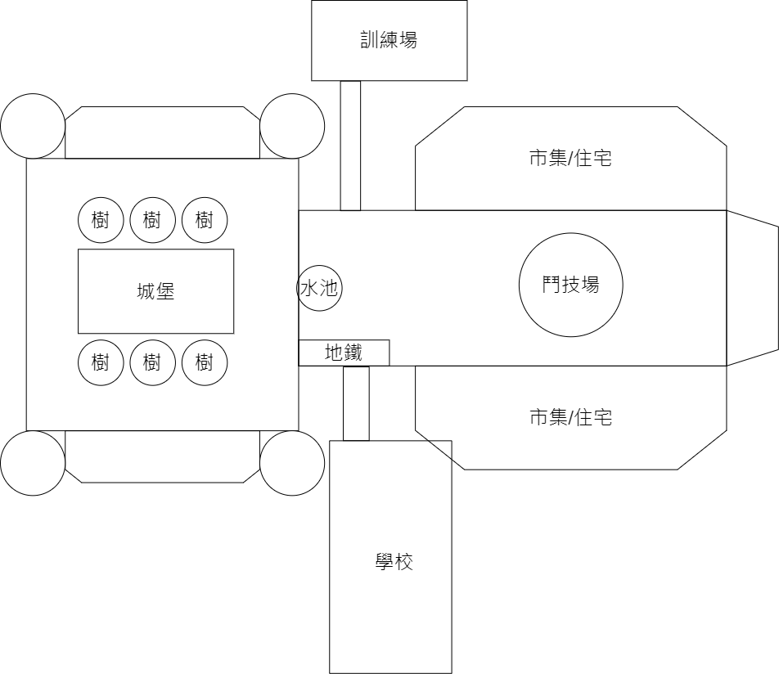
場景設計
高科技中古世界
外星種族統治現今人類
重新建構的文明
燃晶為主要能源

Slide 36
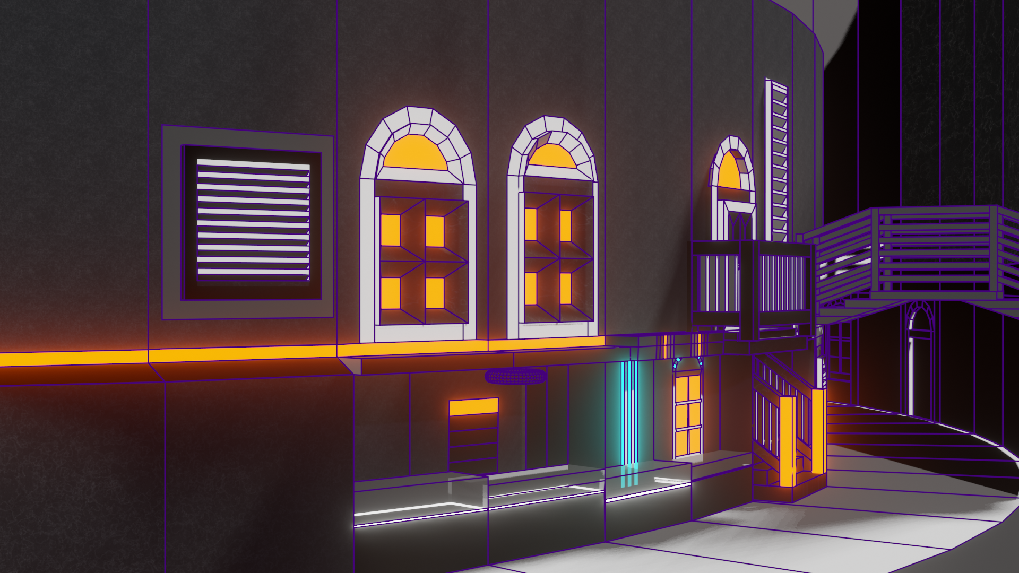
場景設計
工業結構歐式建築
民間因信仰產生特殊建築形式
為加速發展多採用工業結構
能承受燃晶波及的安全材質

Slide 37
遊戲規格
遊戲流程
遊戲機制
遊戲系統
故事背景
場景設計
角色設計
音樂音效
核心操作
遊戲數值
可行性分析
時程分工

Slide 38
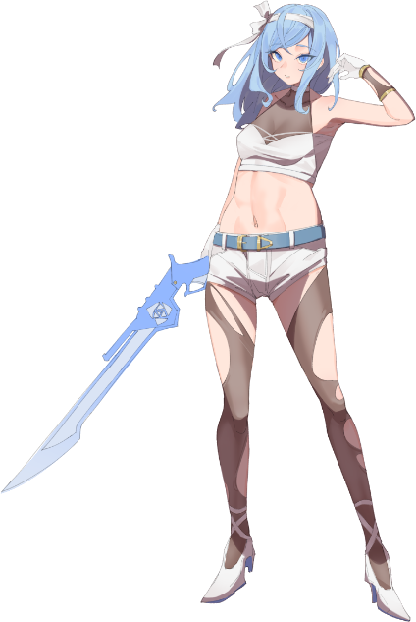
角色設定
崇尚派先鋒
性別／身高／體重：女／165cm／48kg
派別／身分：崇尚派／戰鬥先鋒
角色定位：輕巧型角色
使用武器：單手刀銃（銃刃）
血量／氣力值／燃晶消耗率：200／100／25%
致命扳機預設選角，雙親已故，個性沉默固執，兒時經常流浪，因緣拯救一位年幼外星生物夥伴，長時間的共度使其能與夥伴溝通，並透過夥伴的指導熟練燃晶技術。
直至某次被外星生物降臨巡視時撞見，她才得知夥伴是被稱為神的物種，因能夠溝通被放過，但夥伴也被帶走。
之後遇到崇尚派領主，由於她有與眾不同的才能而收留並指導她，很快也成為戰鬥先鋒。
雖然與反抗派及其他第三方組織為敵，但她戰鬥時總是會控制好自己的情緒。

Slide 39
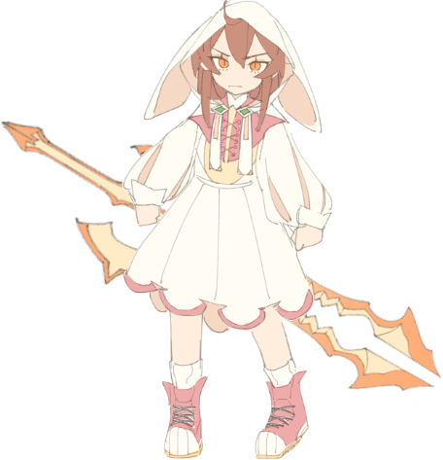
角色設定
反抗派團長
性別／身高／體重：女／134cm／34kg
派別／身分：反抗派／組織首領
角色定位：力量型角色
使用武器：雙手巨劍銃（銃劍）
血量／氣力值／燃晶消耗率：200／100／50%
身材嬌小，氣勢凌人，從小母親常告訴自己父親是去很遠的地方工作，但曾多次看到外星生物出入家中，認為母親被逼迫隱瞞什麼，對外星生物抱持懷恨之心。
直到外星生物放寬統治，認為機會來了的她便成立反抗組織，要求外星生物對人類過去的所作所為負責，揚言要消滅驅逐外星生物，但穿著打扮似乎是在模仿外星生物，不禁讓人覺得她或許是個傲嬌。
成立反抗派前沒有接觸過燃晶，但短時間就能熟練使用的她認為跟燃晶有著特別的緣分。

Slide 40
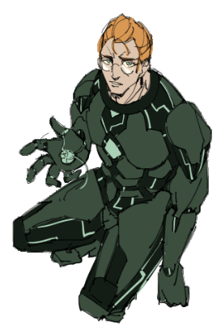
角色設定
地下研究學者
性別／身高／體重：男／241cm／446kg
派別／身分：第三方／燃晶私製研究員
角色定位：投技型角色
使用武器：金屬重甲與掌部發射器（裝甲）
血量／氣力值／燃晶消耗率：200／120／30%
擁有巨大的身材，個性耿直，具有高深的學識，位於幾乎與世隔絕的主城地下燃晶實驗室擔任研究員，在放寬統治前私自研究燃晶是非法的行為，因此組織多次遭到攻擊。
由於體魄健壯，實驗裝置常先由自己穿戴，對燃晶傷害有著一定程度的抗性，目前身穿的裝甲是他的得意之作，擁有極強的爆發力，但裝甲包覆全身使他行走緩慢。
放寬統治之後組織開始向反抗派販售燃晶驅動用品，此舉令崇尚派感到不滿，因此時常需要出面解決衝突。

Slide 41
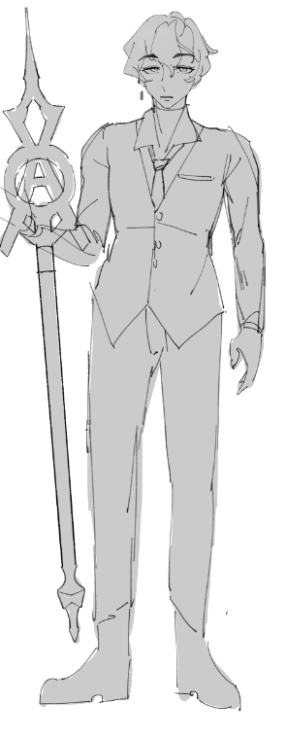
角色設定
燃晶學院優等生
性別／身高／體重：男／176cm／60kg
派別／身分：燃晶學院／第一屆在學生
角色定位：牽制型角色
使用武器：帶刃燃晶集聚杖（刃杖）
血量／氣力值／燃晶消耗率：200／100／100%
美型男性角色，個性謹慎多疑不輕易相信他人，常刻意與他人保持距離。
放寬統治後，位於由崇尚派掌管的燃晶學院就讀一年的天才學生，能夠掌控了一般人無法駕馭的燃晶操作技術，遊戲中唯一能夠自行累積燃晶能量的角色。
直到某次實習意外介入崇尚派跟反抗派之間的爭執，本應協助崇尚派的他，在第一次見到反抗派團長時便被外貌及個性吸引，但個性孤僻的他最後兩邊都不討好，成為故事劇情中處境最為難的角色。

Slide 42
遊戲規格
遊戲流程
遊戲機制
遊戲系統
故事背景
場景設計
角色設計
音樂音效
核心操作
遊戲數值
可行性分析
時程分工

Slide 43
音樂音效
弦樂器與合成器，以輕快的曲風為主
主介面
等候廳畫面
設定畫面
戰鬥場景－市集／住宅

Slide 44
音樂音效
弦樂器與合成器，以莊重的曲風為主
戰鬥場景－主城
戰鬥場景－訓練場

Slide 45
音樂音效
弦樂器、電吉他與貝斯，以律動的曲風為主
戰鬥場景－地鐵
戰鬥場景－燃晶學院

Slide 46
音樂音效
弦樂器、合成器與電吉他，以熱血的曲風為主
戰鬥場景－鬥技場
必殺技處刑場面

Slide 47
音樂音效
合成器／錄製模擬音效
打擊與揮舞聲
移動與擺動聲
其他特效聲

Slide 48
遊戲規格
遊戲流程
遊戲機制
遊戲系統
故事背景
場景設計
角色設計
音樂音效
核心操作
遊戲數值
可行性分析
時程分工

Slide 49
核心操作
操作配置－搖桿
必殺技
Ｓ
近身攻擊：距離短收招快／長按投擲技
武器攻擊：距離長收招慢／長按破防或牽制技
銃技攻擊：距離短／長按距離遠但需消耗能量
必殺技：消耗必殺技能量施展
近身攻擊
Ｍ
銃技攻擊
Ｇ
跳躍
左右移動
防禦
基本連擊
→↓↘：翻滾
→→：衝刺
↓↓：迴避／彈刀
武器攻擊
Ｗ

Slide 50
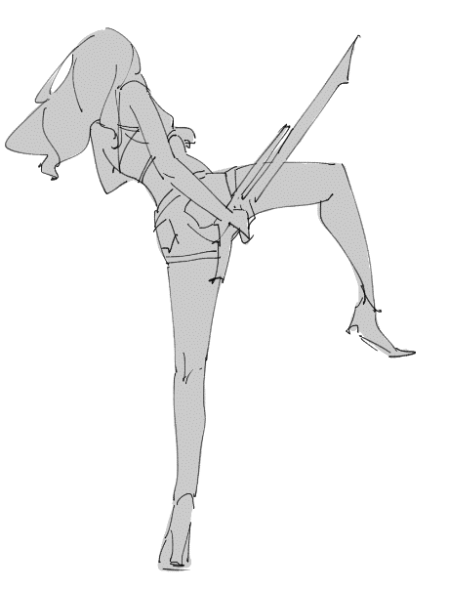
核心操作
近身攻擊
基本連擊（Ｍ＞Ｍ＞Ｍ）：踢技
長按攻擊（ＨＭ）：投擲技
跳躍攻擊（↑Ｍ）：踢擊
跳躍重攻擊（↑ＨＭ）：空中飛踢（擊倒）
衝刺攻擊（→→Ｍ）：滑鏟
衝刺重攻擊（→→ＨＭ）：飛踢（擊倒）
下段攻擊（↓Ｍ）：下踢
下段重攻擊（↓ＨＭ）：長按下重踢（擊倒）

Slide 51
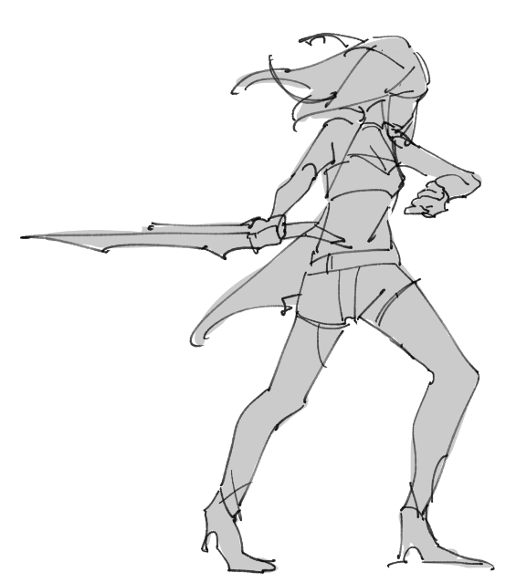
核心操作
武器攻擊
基本連擊（Ｗ＞Ｗ＞Ｗ）：連砍
長按攻擊（ＨＷ）：前躍下砍
跳躍攻擊（↑Ｗ）：刺擊砍飛（擊飛）
跳躍重攻擊（↑ＨＷ）：砍飛（擊飛）
衝刺攻擊（→→Ｗ）：橫砍
衝刺重攻擊（→→ＨＷ）：迴旋砍（擊倒）
截空攻擊（↓Ｗ）：向上攻擊砍飛（擊飛）
截空重攻擊（↓ＨＷ）：砍飛（擊飛）

Slide 52
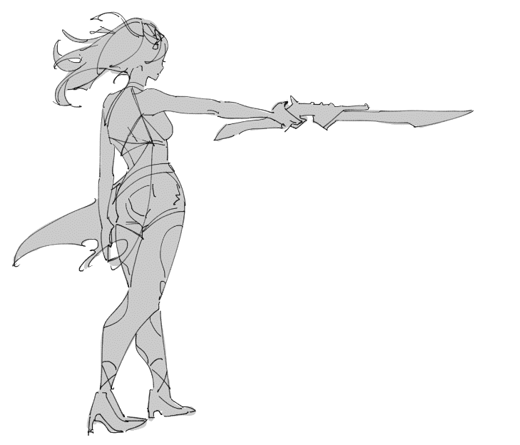
核心操作
銃技攻擊
基本攻擊（Ｇ）：短開火＞舉銃姿態
長按攻擊（ＨＧ）：開火（消耗燃晶）＞舉銃姿態
跳躍攻擊（↑Ｇ）：向下短開火
跳躍重攻擊（↑ＨＧ）：向下開火（消耗燃晶）
向上攻擊（↓Ｇ）：向上短開火
向上重攻擊（↓ＨＧ）：向上開火（消耗燃晶）
舉銃姿態中－近身攻擊（Ｍ）：前刺
舉銃姿態中－武器攻擊（Ｗ）：上砍收刀（擊飛）

Slide 53
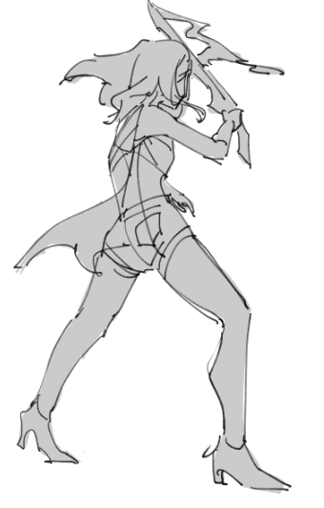
核心操作
特殊攻擊
基本連擊中＞↑Ｍ：上踢跳躍（擊飛）
基本連擊中＞←Ｗ：下砍（擊墜）
跳躍中＞↓Ｍ：下踢（擊墜）
近身攻擊（Ｍ）反擊：前翻下踢
武器攻擊（Ｗ）反擊：迴避橫砍
必殺技（Ｓ）：砍飛（可消耗燃晶追加開火）
舉銃姿態必殺技：劇烈開火（消耗燃晶25%）
反擊必殺技：砍飛（破防）

Slide 54
遊戲規格
遊戲流程
遊戲機制
遊戲系統
故事背景
場景設計
角色設計
音樂音效
核心操作
遊戲數值
可行性分析
時程分工

Slide 55
遊戲數值
連段修正
傷害隨連段數增加而遞減
因修正致傷害小於１將無視打擊框
公式
h = 傷害的數值
r = 修正後的百分比
v = 上一個招式修正的百分比
第一下修正：Round (h x r);
之後修正：Round (h x r x v); r = r x v;

Slide 56
遊戲數值
連段修正百分比
確反：120%
近身攻擊：輕 70%
投擲招式：20%
武器攻擊：輕 80%／重 85%
銃技攻擊：95%
必殺技：不修正，最少保留20%傷害

Slide 57
遊戲數值
燃晶收集率（依傷害比例）
受到攻擊（100%）
防禦攻擊（50%）
反擊／彈刀（50%）
必殺技收集率（依傷害比例）
擊中對手（100%）
擊中防禦中的對手（50%）
反擊／彈刀（50%）

Slide 58
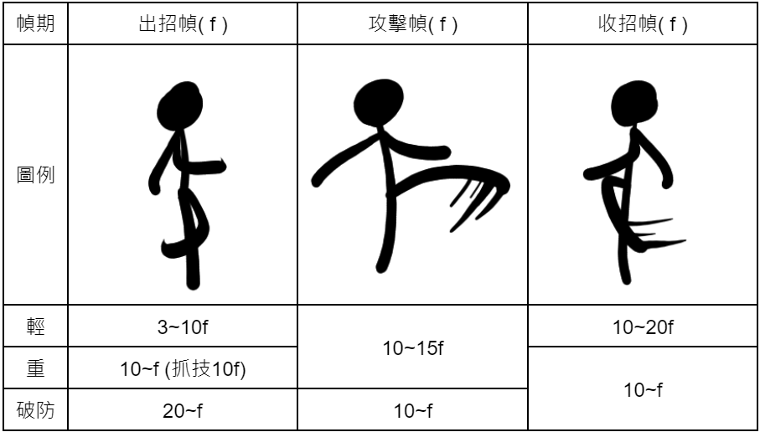
遊戲數值
攻擊類幀率

Slide 59
遊戲規格
遊戲流程
遊戲機制
遊戲系統
故事背景
場景設計
角色設計
音樂音效
核心操作
遊戲數值
可行性分析
時程分工

Slide 60


可行性分析
AI系統
角色語音
音效製作

Slide 61
可行性分析
AI系統
目前方案
利用動畫事件判斷敵我狀態及距離
列出可觸發行為並依難度排列隨機化
替代方案
加強其他系統予以取代

Slide 62
可行性分析
角色語音
目前方案
委託配音工作者
替代方案
使用商業授權語音素材
以對話框取代動畫場景

Slide 63
可行性分析
音效製作
目前方案
主要以合成器或錄音進行合成
部分音效使用商業授權素材
替代方案
完全使用商業授權音效素材

Slide 64
遊戲規格
遊戲流程
遊戲機制
遊戲系統
故事背景
場景設計
角色設計
音樂音效
核心操作
遊戲數值
可行性分析
時程分工

Slide 65




開發工具
遊戲引擎
2D美術
3D美術
音樂音效
Unity
Clip Studio Paint
Blender
LMMS

Slide 66


工作分配
楊昌龍
楊志騰
陳星佑
侯勝勳
專案企劃
程式設計
音樂音效
2D美術
介面設計
3D場景
粒子特效
3D角色
動作設計

Slide 67
時程規劃
技術實驗與測試（搖桿輸入、招式指令）
完善遊戲系統與數值
導入外部動畫進行資料傳遞等測試
導入角色與場景測試
2021年8月
2021年9月
2021年10月
2021年11月
2021年12月
2D渲染製作與調整
導入外部模型測試
故事背景等腳本企劃
角色與場景造型與設定
角色與場景進度製作

Slide 68
時程規劃
角色動作調整測試
場景動畫與細部物件
對戰模式製作
各類搖桿鍵盤偵測與輸入測試
AI系統開發實測
完善所有功能介面
4位角色完整製作
4張地圖完整製作
2022年1月
2022年2月
2022年3月
2022年4月
2022年5月
訓練模式製作
遊戲系統與碰撞判定製作實測
故事模式製作
音樂與音效製作

Slide 69
報告完畢

